Slide 1


APRESENTAÇÃO PARA INVESTIDORES
O sócio digital de
quem está começando
um negócio.
Descobre qual negócio combina com a pessoa, conduz a abertura passo a passo e continua ao lado dela depois que o negócio abre.
Web · iOS · Android — código único, três plataformas
Notes:
Abertura. Uma frase: o Ser Dono é o sócio digital de quem está começando. Não é curso, não é conteúdo — é execução guiada.

Slide 2
A ESSÊNCIA
Empreender no Brasil não falta vontade. Falta caminho.
A pessoa que quer abrir um negócio enfrenta três paredes, sempre na mesma ordem — e desiste em qualquer uma delas.
1
2
3
Não sabe o quê
Não sabe como
Fica sozinha
Quer empreender, mas não sabe em qual ramo. Escolhe por palpite ou pela moda — e erra caro.
Descobre que precisa de CNPJ, alvará, precificação, fornecedor e marketing — tudo ao mesmo tempo, sem ordem.
Abriu. E aí? Consultoria custa caro e conteúdo solto na internet não vira decisão.
O Ser Dono transforma “abrir um negócio” de um problema de conhecimento em um problema de execução guiada.
Ser Dono · Apresentação para investidores
2
Notes:
As três paredes. Aqui é onde o mercado atual falha: entrega conteúdo, não decisão.

Slide 3
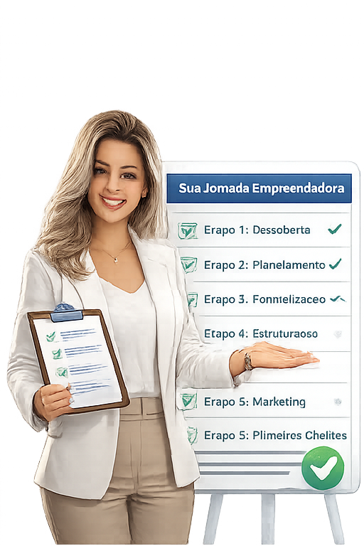
A INTELIGÊNCIA DO PRODUTO
Mary: uma agente de IA treinada
em empreendedorismo.
Ela está dentro de cada módulo, com o contexto do negócio real daquela pessoa — nicho, fase, público-alvo e os números que ela já preencheu. Explica o termo técnico, avalia o que foi escrito, gera o material que ela pagaria para ter, e diz qual é o próximo passo.
O que a diferencia de “um ChatGPT com prompt”
Responde a partir de uma base curada, não da memória do modelo.
Toda afirmação de mercado carrega fonte e data visíveis.
Quando não sabe, ela diz que não sabe — a resposta é recusada, não inventada.
Reconhece o limite legal: não recomenda investimento nem faz orientação fiscal personalizada.
Ser Dono · Apresentação para investidores
3
Notes:
Diferencial defensável: não é o modelo, é a curadoria + as regras de honestidade em volta dele.

Slide 4
DE ONDE VEM A INFORMAÇÃO
Canais oficiais, não achismo de internet.
O conteúdo que sustenta as respostas da Mary e os dossiês de negócio é curado a partir de fontes públicas e oficiais — sempre parafraseado, com fonte e data registradas junto ao conteúdo.
Sebrae
gov.br
Receita Federal
Banco Central
Dossiês de mercado por ramo de negócio: investimento, margem, concorrência
Formalização, MEI, regimes tributários e o passo a passo oficial de abertura
CNPJ, obrigações, prazos e o que muda por regime
Educação financeira, reserva e capital de giro
Regra de produto, não boa vontade: nenhum número de mercado aparece no sistema sem a fonte e a data ao lado.
Ser Dono · Apresentação para investidores
4
Notes:
Isso é o que permite cobrar assinatura de um público que desconfia de conselho de internet.

Slide 5
MÓDULO PRINCIPAL
Jornada Empreendedora
O coração do produto: um workflow guiado que leva a pessoa da escolha do negócio até ele estar aberto, vendendo e organizado.
A anatomia de cada etapa
Contexto
Dados com fonte
Decisão
Ação
Entregável
Checagem da Mary
A pessoa não “lê sobre” precificação: ela precifica, salva o resultado, e a Mary valida antes de liberar o avanço.
O que a IA gera no caminho
Nada trava
Progresso real
Nomes de empresa com checagem de domínio, identidade visual, persona, oferta, plano de marketing, fornecedores e documentos de abertura.
Quando uma etapa depende de terceiro, o sistema registra a espera, oferece a próxima etapa disponível e cobra de volta depois.
O avanço é medido por etapa concluída de verdade, com data. Não há barra de progresso decorativa.
Ser Dono · Apresentação para investidores
5
Notes:
Este é o slide para gastar tempo. A jornada é o que ninguém mais entrega e é a razão de a pessoa assinar.

Slide 6
JORNADA EMPREENDEDORA
Onze fases, uma decisão por vez.
Do “não sei o que abrir” até o negócio operando e organizado. Cada fase é composta de etapas com entregável real.
Validação da Ideia
Planejamento
Formalização
Financeiro
1
2
3
4
Estrutura
Fornecedores
Produto
Marketing
5
6
7
8
Clientes
Primeira Venda
Organização
negócio aberto
e operando
9
10
11
Ser Dono · Apresentação para investidores
6
Notes:
Mostrar que a sequência não é arbitrária: cada fase depende do entregável da anterior.

Slide 7
O CATÁLOGO
Depois da jornada, o produto não acaba.
Sete módulos adicionais sustentam a assinatura no tempo — cada um resolvendo uma dor recorrente de quem já está operando.
Check-up Mensal
Plano de Ação Mensal
Retenção de Clientes
“Como meu negócio está de verdade?” — raio-x guiado de 5 minutos, com o diagnóstico da Mary.
“O que eu faço este mês?” — um objetivo e quatro semanas de passos práticos.
“Quem está prestes a me esquecer?” — carteira dividida por temperatura, com roteiro de reconquista.
Raio-X Financeiro
Meu Negócio em Dia
Mentoria em Investimentos
“Estou ganhando ou perdendo?” — fechamento mensal e evolução mês a mês.
“O que pagar pra não perder o CNPJ?” — obrigações do regime, com data e passo oficial.
“O que faço com a sobra?” — reserva, capital de giro e comparação entre aplicações.
Parceiros e Fornecedores
Check-up, plano de ação, fechamento financeiro e obrigações são eventos mensais recorrentes — é o que transforma um produto de onboarding num produto de assinatura.
“Com quem eu falo?” — base recomendada por categoria, com contato direto.
Ser Dono · Apresentação para investidores
7
Notes:
Aqui é o argumento de retenção: a jornada tem fim, os módulos não têm.

Slide 8
A PLATAFORMA
Construído, não prometido.
Os módulos desta apresentação existem em código, com banco de dados, regras de acesso, telas e as integrações de IA em produção. Não é um roadmap.
Três plataformas, um código
Dado isolado por padrão
Web, iOS e Android partem da mesma base. Uma alteração chega às três ao mesmo tempo — sem time separado por plataforma.
Toda tabela com dado de usuário nasce com segurança em nível de linha. Nenhuma conta enxerga o dado de outra.
Modularidade de verdade
Honestidade como regra
O catálogo de módulos é dado, não código: ligar ou desligar um módulo é operação de administração. Base pronta para planos comerciais.
Um número só aparece se a pessoa preencheu o dado que o origina. Nenhum módulo é anunciado antes de existir.
Ser Dono · Apresentação para investidores
8
Notes:
Diferencia de pitch de ideia: já existe. Perguntas técnicas podem ser respondidas ao vivo no produto.

Slide 9

EM UMA FRASE
O Ser Dono é a diferença entre alguém que quer abrir um negócio e alguém que abriu.
E, depois disso, entre alguém que abriu e alguém que continua aberto.
serdono.com.br
Notes:
Fechamento. Abrir para perguntas e, se possível, demonstrar o produto ao vivo.

